Slide 1
Деревья потомков
22 урок, 3 класс

Slide 2
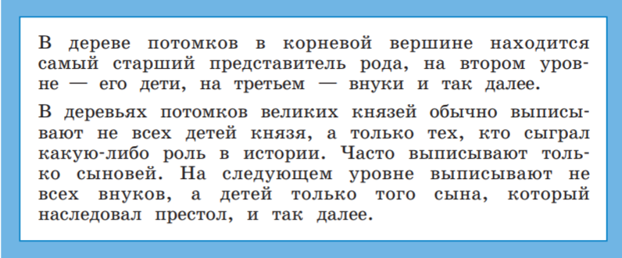

Slide 3
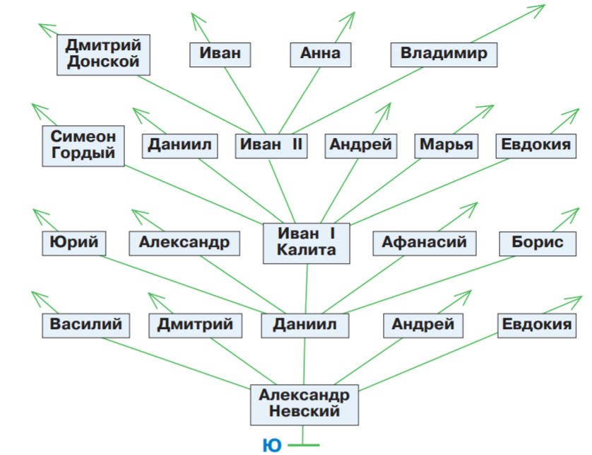
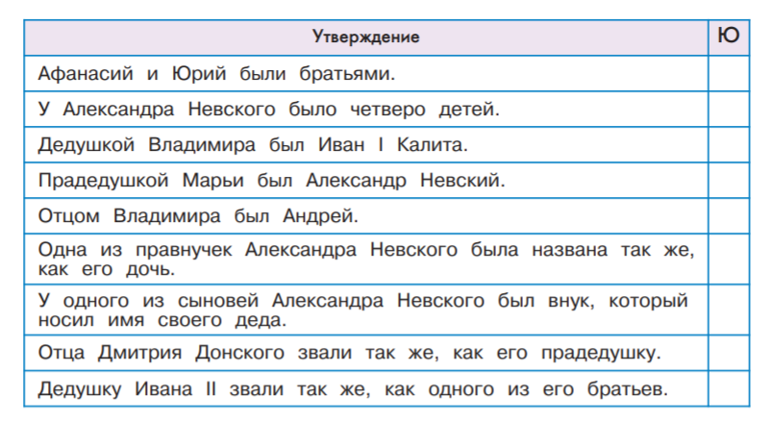
№132
И
Л
И
И
Л
И
И
Л
И

Slide 4
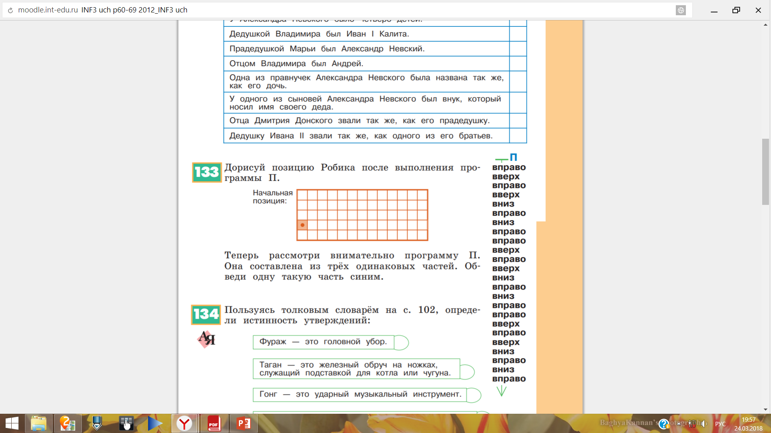
№133

Slide 5
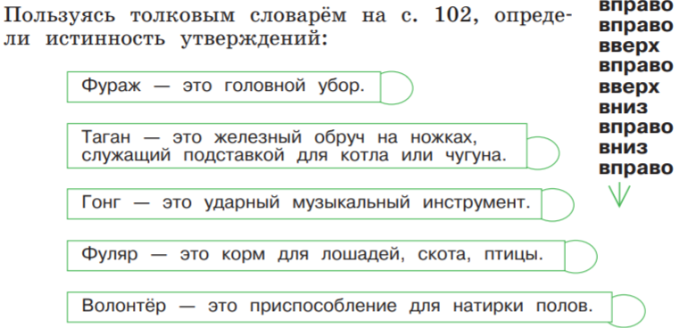
№134
Л
И
И
Л
Л

Slide 6
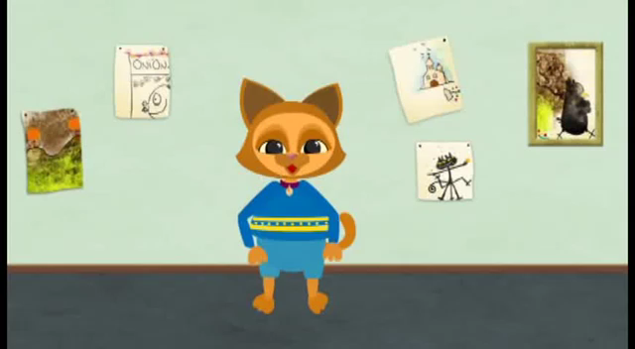

Slide 7
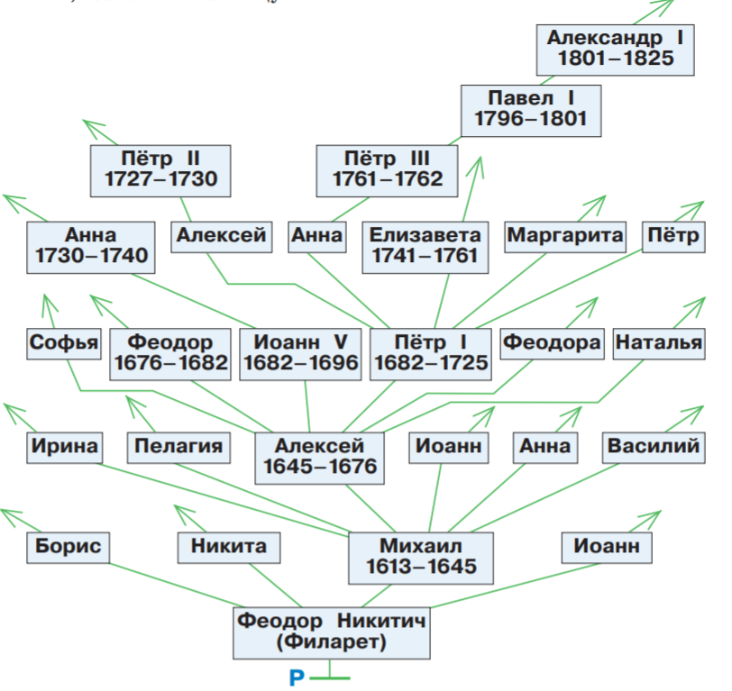
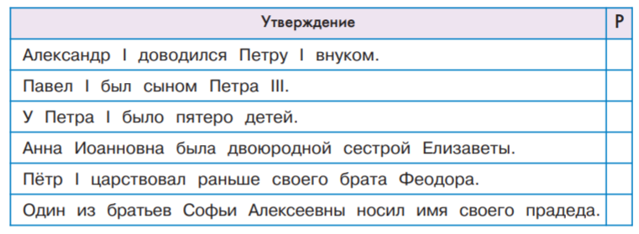
№135
Л
И
И
И
Л
И

Slide 8
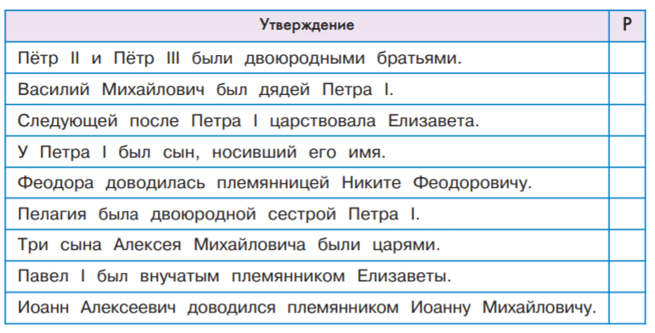
№136
И
И
Л
И
Л
Л
И
И
И

Slide 9
Дома №137

